Slide 1
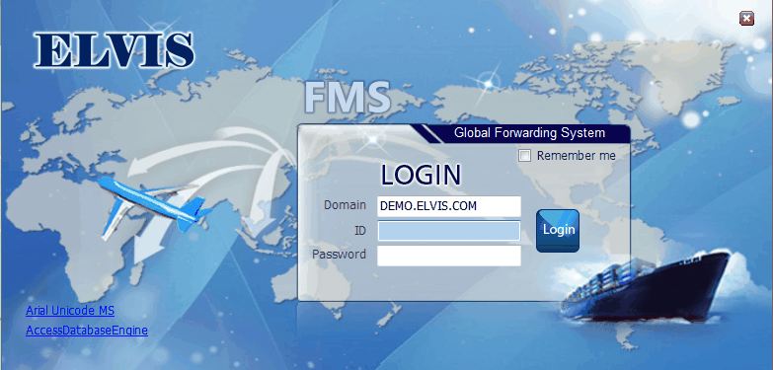
ELVIS USER GUIDE
로그인이 되지 않는 상태에서 원격 서비스를 받아야 할 때 이 곳을 클릭.
ELVIS SYSTEM GUIDE
Domain : 초기 셋팅 시 입력.
ID / PW : 부여 받은 각 User의 ID/PW 입력 후 로그인 클릭.
Remember me : 사용자의 ID/PW 저장.

Slide 2
ELVIS USER GUIDE
저작권에 관하여
프로그램 및 관련된 인쇄물의 저작권은 저작권자의 소유입니다.
귀사는 프로그램을 수행시키기 위해 컴퓨터에 프로그램을 설치하는 것과 보관용 복사본을 만드는 것 이외에
프로그램이나 인쇄물 내용을 무단 복제, 전재, 인용하는 것은 저작권법에 저촉됩니다.
본서 중에 인용된 화면기술 및 소프트웨어는 법에 의해 제작자의 권리가 보호되고 있습니다.
만약 사용자 매뉴얼 및 ELVIS 프로그램에 관하여 문의 사항이 있으시면 양재아이티㈜로 연락 바랍니다.
연 락 처 : 서울특별시 구로구 디지털로34길 43 코오롱싸이언스밸리 I 609, 610호
전화번호 : 1522-7422
FAX 번호 : 02-2025-2778

Slide 3
ELVIS 메뉴
대 메뉴 | 소 메뉴1 | 소 메뉴2 | 비고
정산 | 청구서 | 청구서 리스트 청구서 관리 Invoice Statement 기타 청구서 관리
 | 해외정산서 | 해외정산서 리스트 해외정산서 관리
 | 지출결의서 | 지출결의서 리스트 지출결의서 관리 기타 지출결의서 관리
 | 정산체크 리스트 | 정산체크 리스트
 | 수입화물 통관비 정산서 | 수입화물 통관비 정산서
 | 운임상세 리스트 | 운임상세 리스트

Slide 4
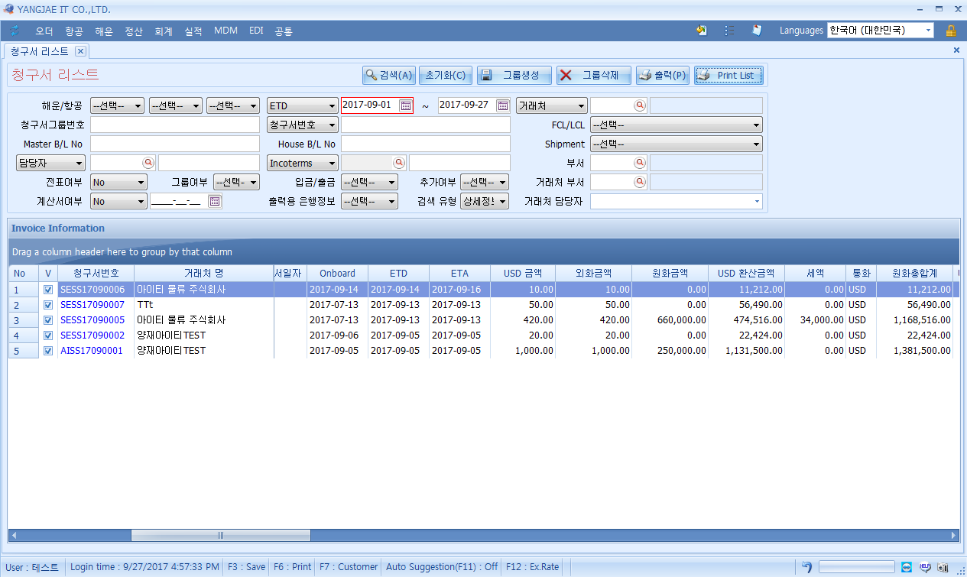
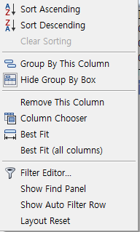
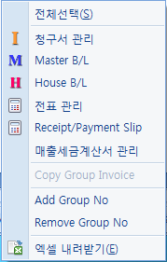
정산 – 청구서 - 청구서 리스트
국내 청구 리스트를 조회한다.
1. 그룹생성 : 여러 청구서를 하나의 세금계산서로 발행이 필요 시
해당 청구서들을 체크박스에 체크한 후 ‘그룹생성’을 클릭한다.
2. 그룹삭제 : 그룹핑한 청구서를 해제할 때 클릭한다.
3. 출력 : 청구서 출력 시 해당 청구서를 체크한 후 출력한다.
4. Print List : 청구 리스트를 출력할 수 있다.
5. 해운/항공 : 해상/항공… 수입/수출 등 옵션을 선택한다.
6. ETD : ETD, 실적일자 등을 선택 후 일자를 입력한다.
7. 거래처 : 거래처 등 해당 코드를 검색하여 입력 후 조회한다.
8. 청구서그룹번호 : 청구서 그룹번호를 입력한다.
9. 청구서번호 : 청구서 번호를 입력한다.
10. FCL/LCL : FCL/LCL/Bulk를 선택한다.
11. Master B/L No : Master BL 번호를 입력한다.
12. House B/L No : House BL 번호를 입력한다.
13. Shipment : House(콘솔건)/Direct(싱글건)/선택(전체)를
선택한다.
14. 담당자 : Shipper/담당자/영업사원 등 코드를 입력한다.
15. 부서 : 부서코드를 입력한다.
16. 전표여부 : 전표 발행 여부(Yes/No)를 선택한다.
17. 그룹여부 : 청구서 그룹핑 여부(Yes/No)를 선택한다.
18. 입금/출금 : 입출금 완료 처리 여부를 선택한다.
19. 추가여부 : 청구서 발행 추가 여부를 선택한다.
20. 거래처 부서 : 거래처 부서 코드를 입력한다.
21. 계산서여부 : 계산서 발행 여부를 선택한다.
22. 출력용 은행 정보 : 청구서 리스트에서 인보이스 출력 시 사전
에 입력한 은행정보를 선택한다.
23. 검색유형 : 검색 결과 유형(상세정보/요약정보)을 선택한다.
24. 거래처 담당자 : 거래처 담당자별 검색 시 선택한다.(중복가능)
[기본설명]
청구서(Invoice) 리스트를 일자별로 조회한다.
오른쪽 마우스를 클릭하여 엑셀 내려받기 등 텍스트 메뉴를 선택할 수 있다.
빈 공간에 오른쪽 마우스를 클릭하여 청구서 관리 / House BL / Master BL 화면으로 이동할 수 있다.
조회한 자료를 사용자의 편의대로 Grouping할 수 있다.
해당 항목을 ‘Drag a column here…’ 부분에 마우스로 드래그하여 갖다 놓는다.
청구서번호, 거래처명, ETD, ETA 등 나열된 조회 항목의 순서를 드래그하여 편집할 수 있다.

Slide 5
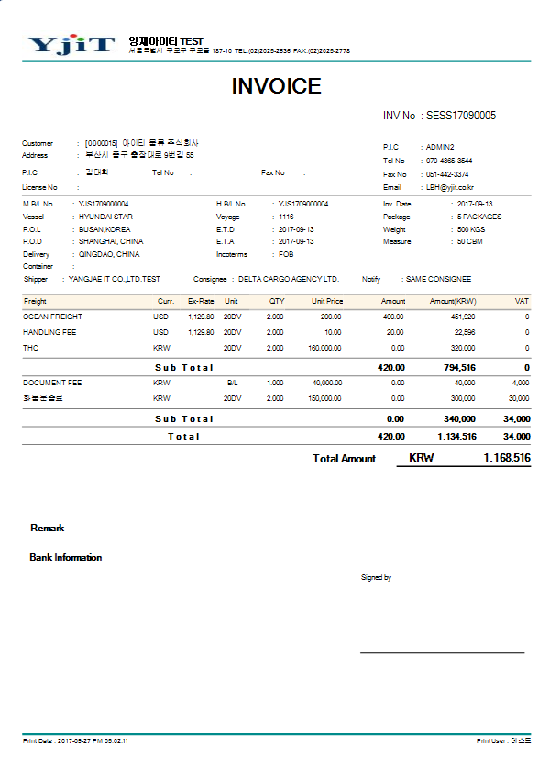
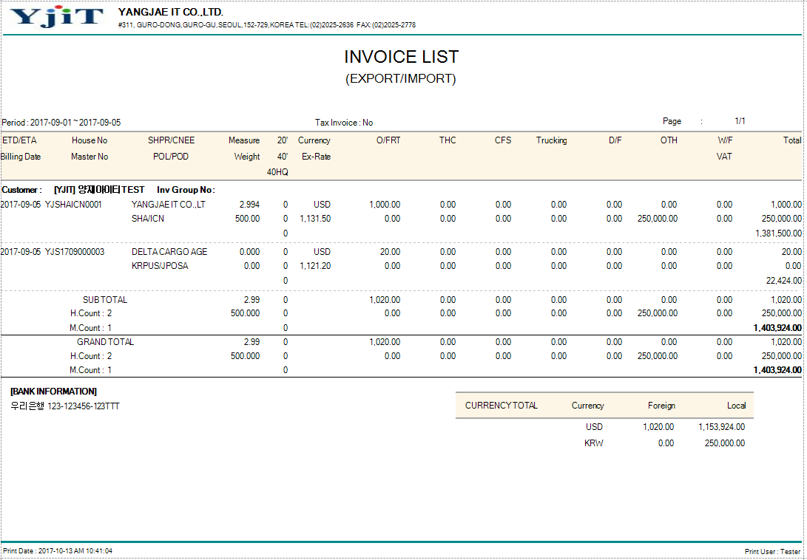
정산 – 청구서 - 청구서 리스트
국내 청구 리스트에서 출력한다.
25. 출력 : 해당 청구서를 체크한 후 ‘출력’ 버튼을 클릭하며
INVOICE(좌)가 출력된다.
26. Print List : ‘Print List‘ 버튼을 클릭하며 INVOICE LIST(우)가
출력된다.
[기본설명]
청구서(Invoice) 리스트를 일자별로 조회한다.
오른쪽 마우스를 클릭하여 엑셀 내려받기 등 텍스트 메뉴를 선택할 수 있다.
빈 공간에 오른쪽 마우스를 클릭하여 청구서 관리 / House BL / Master BL 화면으로 이동할 수 있다.
조회한 자료를 사용자의 편의대로 Grouping할 수 있다.
해당 항목을 ‘Drag a column here…’ 부분에 마우스로 드래그하여 갖다 놓는다.
청구서번호, 거래처명, ETD, ETA 등 나열된 조회 항목의 순서를 드래그하여 편집할 수 있다.

Slide 6
정산 – 청구서 - 청구서 리스트
국내 청구 리스트를 조회한다.
27. (좌) 전체선택 : 조회된 리스트 일괄 선택 기능으로 체크
박스에 오른쪽 마우스를 클릭하여 전체선택을 클릭한다.
28. Master B/L 등 : Master/House/전표관리 등 클릭하면 해당
화면으로 이동한다.
29. (우) 조회된 자료의 항목에 오른쪽 마우스를 클릭하면 텍스트
메뉴가 생긴다. 위 메뉴(좌)에서 ‘Show Group By Box’를 선택하
면 Drag a column here to group by that column 문구가 쓰인
공간(Grouping Box)이 생긴다. 이 공간에 해당 항목을 마우스로
드래그하여 편의대로 자료를 Grouping할 수 있다.
[기본설명]
청구서(Invoice) 리스트를 일자별로 조회한다.
오른쪽 마우스를 클릭하여 엑셀 내려받기 등 텍스트 메뉴를 선택할 수 있다.
빈 공간에 오른쪽 마우스를 클릭하여 청구서 관리 / House BL / Master BL 화면으로 이동할 수 있다.
조회한 자료를 사용자의 편의대로 Grouping할 수 있다.
해당 항목을 ‘Drag a column here…’ 부분에 마우스로 드래그하여 갖다 놓는다.
청구서번호, 거래처명, ETD, ETA 등 나열된 조회 항목의 순서를 드래그하여 편집할 수 있다.

Slide 7
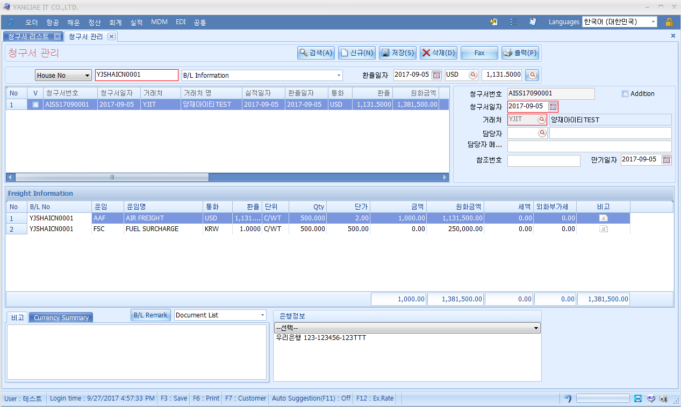
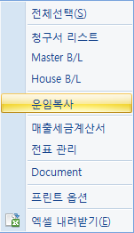
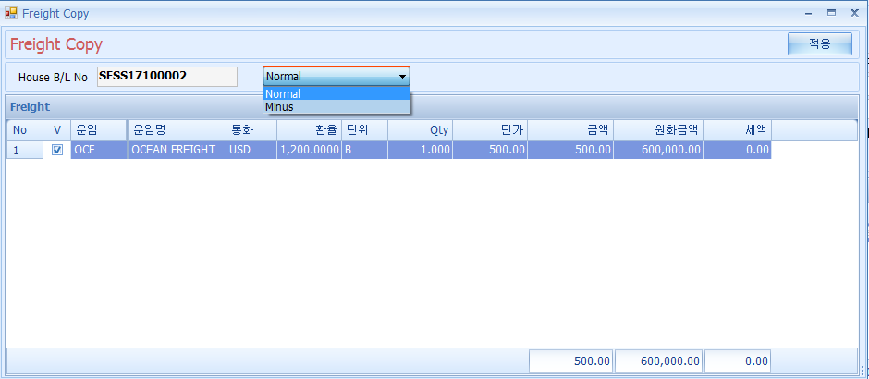
정산 – 청구서 - 청구서관리
국내 청구서를 작성한다.
1. House No : House/Master/Order No를 선택한다.
2. 환율일자 : 적용할 환율 및 통화, 환율을 입력한다.
3. 청구서번호 : 청구서 작성 후 저장 시 자동 생성된다.
4. 청구일자 : 청구서 일자를 입력한다.
5. 거래처 : 거래처 코드를 입력한다.
6. 담당자 : 담당자 코드를 입력한다.
7. 담당자 메일주소 : 담당자 메일 주소를 입력한다.
8. 참조번호 : 별도의 Reference 번호 필요 시 입력한다.
9. Addition : 전월 마감된 BL건에 추가 청구서를 작성 시 체크,
BL을 조회한 후 ‘신규’버튼을 누르고 Addition 체크박스에 체크
한 후에 운임을 입력한다.
10. 만기일자 : 여신기간 관리하고자 할 때 입력한다.
[기본설명]
청구서(Invoice)를 작성한다.
빈 공간에 오른쪽 마우스를 클릭하여 전체선택/ 청구서 리스트 / Master BL 등 화면으로 이동할 수 있다.
운임 청구는 BL에서 운임을 입력 저장하면 자동으로 생성되며, 청구서 관리 Freight Information에 운임을 입력해도 BL 운임 탭에 연동되어 생성된다.
청구서에 추가적인 메시지를 입력 시 비고에서 작성한다.
은행정보는 MDM>사업장관리에서 입력된 은행정보를 선택하여 출력할 수 있다.
11. 운임복사 : 세금계산서를 발행하려면 청구서 생성이 필수임
으로 마이너스 세금계산서 및 수정세금계산서를 발행 시 운임을
건건이 입력할 필요없이 운임복사를 통해 청구서를 생성한다.
12. Freight Copy : Normal/Minus를 선택 후 ‘적용’을 클릭한다.

Slide 8
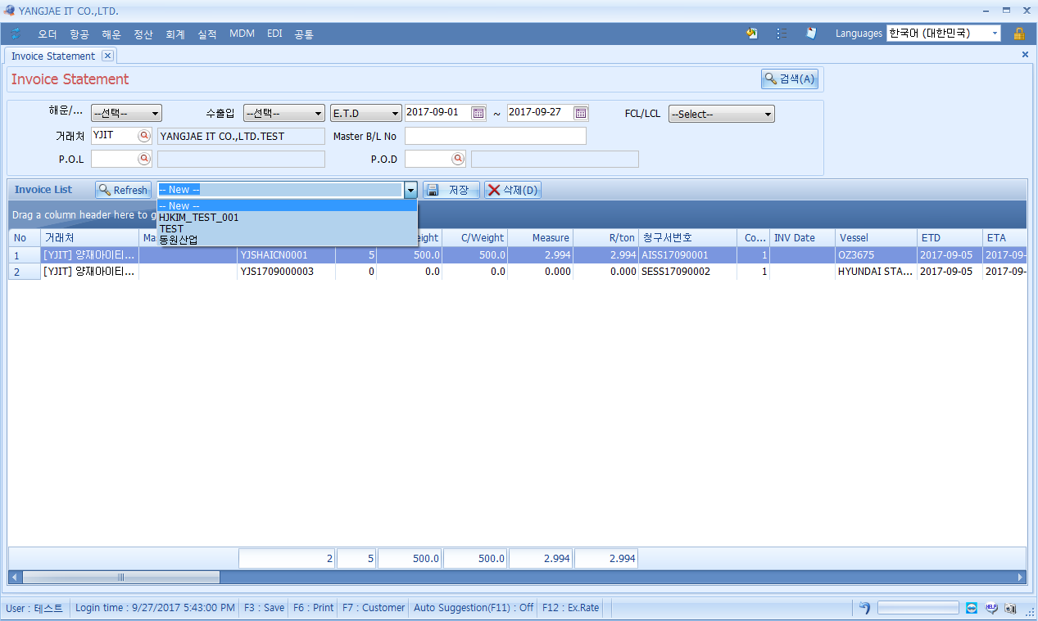
정산 – 청구서 – Invoice Statement
Invoice 정보를 검색한다.
1. 해운/항공 : 해운/항공/기타 등을 선택한다.
2. 수출입 : 수출/수입을 선택한다.
3. ETD : ETD/ETA/청구서일자를 선택 후 일자를 입력한다.
4. FCL/LCL : FCL/LCL/BULK를 선택한다.
5. 거래처 : 거래처코드를 입력한다.
6. Master B/L No : 마스터 BL 번호를 입력한다.
7. POL : POL 코드를 입력한다.
8. POD : POD 코드를 입력한다.
9. Invoice List : 검색한 정보를 Grouping 등 편집한 양식을 저장
하고 지속적으로 사용하고자 할 때 검색한 정보를 편집한 후
Title을 입력한 다음 저장한다.
해당 Title을 삭제하고자 할 때는 ‘삭제’ 버튼을 클릭한다.
[기본설명]
청구서(Invoice) 관련 세부 정보를 검색한다.
오른쪽 마우스를 클릭하여 엑셀 내려받기를 할 수 있다.
조회한 자료를 사용자의 편의대로 Grouping할 수 있다.
해당 항목을 ‘Drag a column here…’ 부분에 마우스로 드래그하여 갖다 놓는다.
거래처, 청구서번호, House No 등 나열된 조회 항목의 순서를 드래그하여 편집할 수 있다.

Slide 9
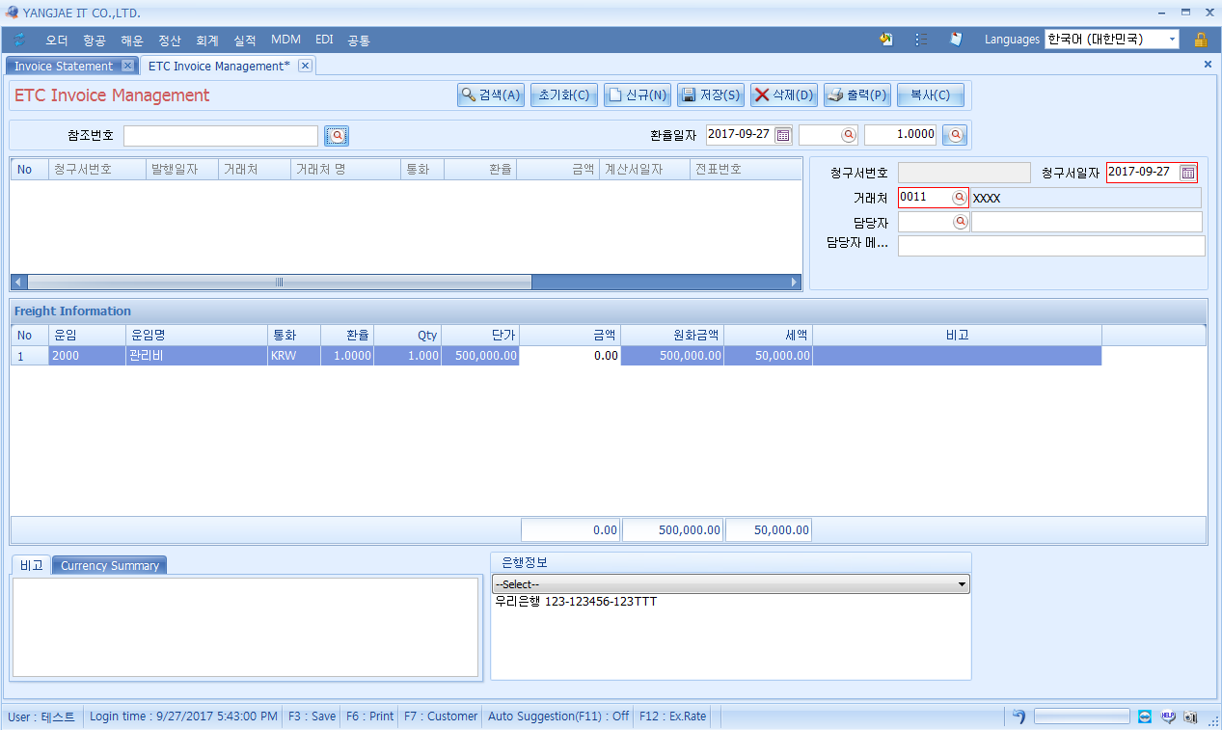
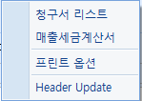
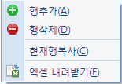
정산 – 청구서 – 기타 청구서관리
기타 국내 청구서를 작성한다.
1. 검색 : 청구서번호를 입력 후 조회 시 버튼을 클릭한다.
2. 초기화 : 앞선 조회 자료를 초기화한다.
3. 신규 : 신규 청구서 작성 시 버튼을 클릭한다.
4. 저장 : 자료 입력 후 저장 시 버튼을 클릭한다.
5. 삭제 : 청구서 삭제 시 버튼을 클릭한다.
6. 출력 : 청구서 출력 시 버튼을 클릭한다.
7. 복사 : 기존 청구서를 복사하여 사용하고자 할 때 클릭한다.
복사하고자 하는 청구서를 조회 후 ‘복사’ 버튼을 클릭하고 저장
하면 새로운 청구서가 생성된다.
8. 참조번호 : 청구서번호를 입력한다.
9. 환율일자 : 적용할 환율 및 통화, 환율을 입력한다.
10. 청구서번호 : 청구서 작성 후 저장 시 자동 생성된다.
11. 청구일자 : 청구서 일자를 입력한다.
12. 거래처 : 거래처 코드를 입력한다.
13. 담당자 : 담당자 코드를 입력한다.
14. 담당자 메일주소 : 담당자 메일 주소를 입력한다.
[기본설명]
BL과 상관없는 매출을 청구할 때 청구서(ETC Invoice)를 작성한다.
빈 공간에 오른쪽 마우스를 클릭하여 청구서 리스트 / 매출세금계산서 등 화면으로 이동할 수 있다.
청구서 작성은 Freight Information에 오른쪽 마우스를 클릭하여 행추가 후에 작성한다.
청구서에 추가적인 메시지를 입력 시 비고에서 작성한다.
은행정보는 MDM>사업장관리에서 입력된 은행정보를 선택하여 출력할 수 있다.
15. (좌) 청구서 리스트 : 청구서 리스트로 이동한다.
16. 매출세금계산서 : 매출세금계산서로 이동한다.
17. Header Update : 마감 후 불가피하게 수정 시 사용한다.
18. (우) 현재행복사 : 클릭한 행 복사 시 사용한다.

Slide 10
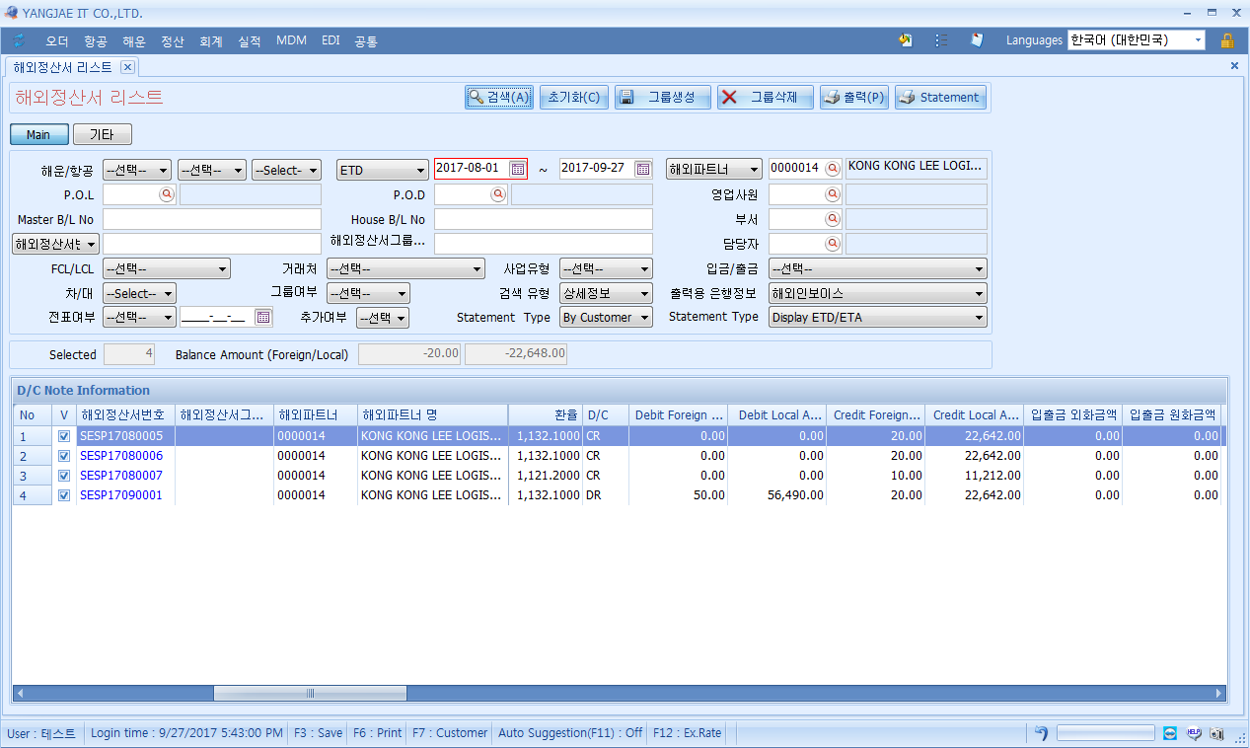
정산 – 해외정산서 - 해외정산서 리스트
해외 정산 리스트를 조회한다.
1. 그룹생성 : 여러 정산서를 하나로 그룹핑이 필요 시 해당
정산서들을 체크박스에 체크한 후 ‘그룹생성’을 클릭한다.
2. 그룹삭제 : 그룹핑한 정산서를 해제할 때 클릭한다.
3. 출력 : 정산서 출력 시 해당 정산서를 체크한 후 출력한다.
4. Statement : Statement를 출력할 수 있다.
5. 해운/항공 : 해상/항공… 수입/수출 등 옵션을 선택한다.
6. ETD : ETD, 실적일자 등을 선택 후 일자를 입력한다.
7. 해외파트너 : 해외파트너 코드를 검색하여 입력 후 조회한다.
8. POL/POD : POL / POD 코드를 입력한다.
9. 영업사원 : 영업사원 코드를 입력한다.
10. Master B/L No : Master BL 번호를 입력한다.
11. House B/L No : House BL 번호를 입력한다.
12. 부서 : 부서코드를 입력한다
13. 해외정산서번호 : 정산서 번호를 입력한다.
14. 해외정산서그룹번호 : 정산서 그룹번호를 입력한다.
15. 담당자 : Shipper/담당자/영업사원 등 코드를 입력한다.
16. FCL/LCL : FCL/LCL/Bulk를 선택한다.
17. 거래처 : Actual Customer(F)/해외파트너/선택(전체) 선택한다.
18. 사업유형 : 사업유형을 선택한다.
19. 입금/출금 : 입출금 완료 처리 여부를 선택한다.
20. 차/대 : Debit/Credit 여부를 선택한다.
21. 그룹여부 : 청구서 그룹핑 여부(Yes/No)를 선택한다.
22. 검색유형 : 검색 결과 유형(상세정보/요약정보)을 선택한다.
23. 출력용 은행 정보 : 청구서 리스트에서 해외정산서 출력 시
사전에 입력한 은행정보를 선택한다.
24. 전표여부 : 전표 발행 여부(Yes/No)를 선택한다.
25. 추가여부 : 청구서 발행 추가 여부를 선택한다.
[기본설명]
해외 정산서(DEBIT/CREDIT Note) 리스트를 일자별로 조회한다.
오른쪽 마우스를 클릭하여 엑셀 내려받기 등 텍스트 메뉴를 선택할 수 있다.
빈 공간에 오른쪽 마우스를 클릭하여 해외 정산서 관리 / House BL / Master BL 화면으로 이동할 수 있다.
조회한 자료를 사용자의 편의대로 Grouping할 수 있다.
해당 항목을 ‘Drag a column here…’ 부분에 마우스로 드래그하여 갖다 놓는다.
해외정산서번호, 해외파트너명, ETD, ETA 등 나열된 조회 항목의 순서를 드래그하여 편집할 수 있다.

Slide 11
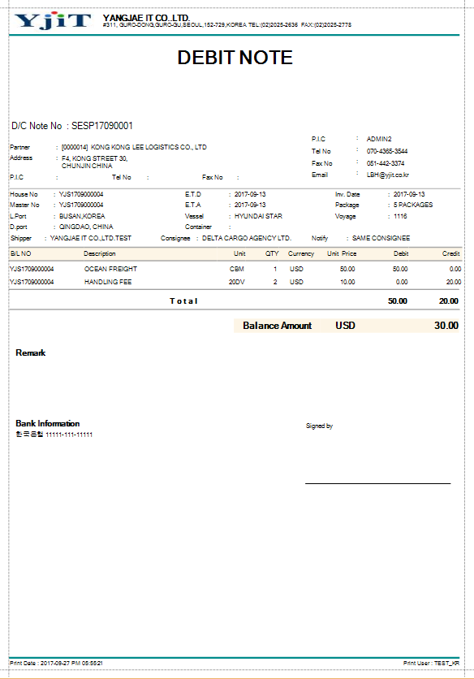
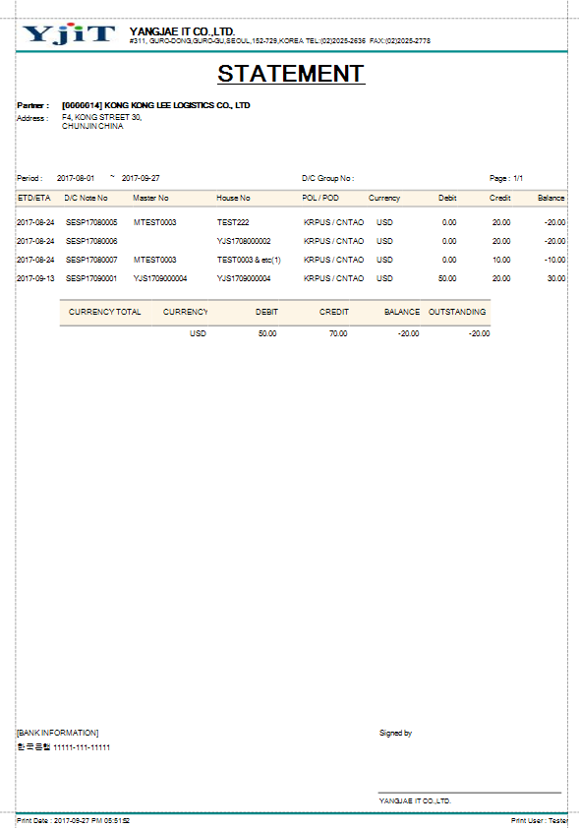
정산 – 해외정산서 - 해외정산서 리스트
해외 정산서 및 Statement를 리스트에서 출력한다.
26. 출력 : 해당 정산서를 체크한 후 ‘출력’ 버튼을 클릭하며
DEBIT NOTE or CREDIT NOTE(좌)가 출력된다.
27. Statement : ‘Statement‘ 버튼을 클릭하며 STATEMENT(우)가
출력된다.
[기본설명]
해외 정산서(DEBIT/CREDIT Note) 리스트를 일자별로 조회한다.
오른쪽 마우스를 클릭하여 엑셀 내려받기 등 텍스트 메뉴를 선택할 수 있다.
빈 공간에 오른쪽 마우스를 클릭하여 해외 정산서 관리 / House BL / Master BL 화면으로 이동할 수 있다.
조회한 자료를 사용자의 편의대로 Grouping할 수 있다.
해당 항목을 ‘Drag a column here…’ 부분에 마우스로 드래그하여 갖다 놓는다.
해외정산서번호, 해외파트너명, ETD, ETA 등 나열된 조회 항목의 순서를 드래그하여 편집할 수 있다.

Slide 12
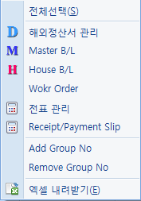
정산 – 해외정산서 - 해외정산서 리스트
국내 청구 리스트를 조회한다.
28. (좌) 전체선택 : 조회된 리스트 일괄 선택 기능으로 체크
박스에 오른쪽 마우스를 클릭하여 전체선택을 클릭한다.
29. Master B/L 등 : Master/House/전표관리 등 클릭하면 해당
화면으로 이동한다.
30. (우) 조회된 자료의 항목에 오른쪽 마우스를 클릭하면 텍스트
메뉴가 생긴다. 위 메뉴(좌)에서 ‘Show Group By Box’를 선택하
면 Drag a column here to group by that column 문구가 쓰인
공간(Grouping Box)이 생긴다. 이 공간에 해당 항목을 마우스로
드래그하여 편의대로 자료를 Grouping할 수 있다.
[기본설명]
해외 정산서(DEBIT/CREDIT Note) 리스트를 일자별로 조회한다.
오른쪽 마우스를 클릭하여 엑셀 내려받기 등 텍스트 메뉴를 선택할 수 있다.
빈 공간에 오른쪽 마우스를 클릭하여 해외 정산서 관리 / House BL / Master BL 화면으로 이동할 수 있다.
조회한 자료를 사용자의 편의대로 Grouping할 수 있다.
해당 항목을 ‘Drag a column here…’ 부분에 마우스로 드래그하여 갖다 놓는다.
해외정산서번호, 해외파트너명, ETD, ETA 등 나열된 조회 항목의 순서를 드래그하여 편집할 수 있다.

Slide 13
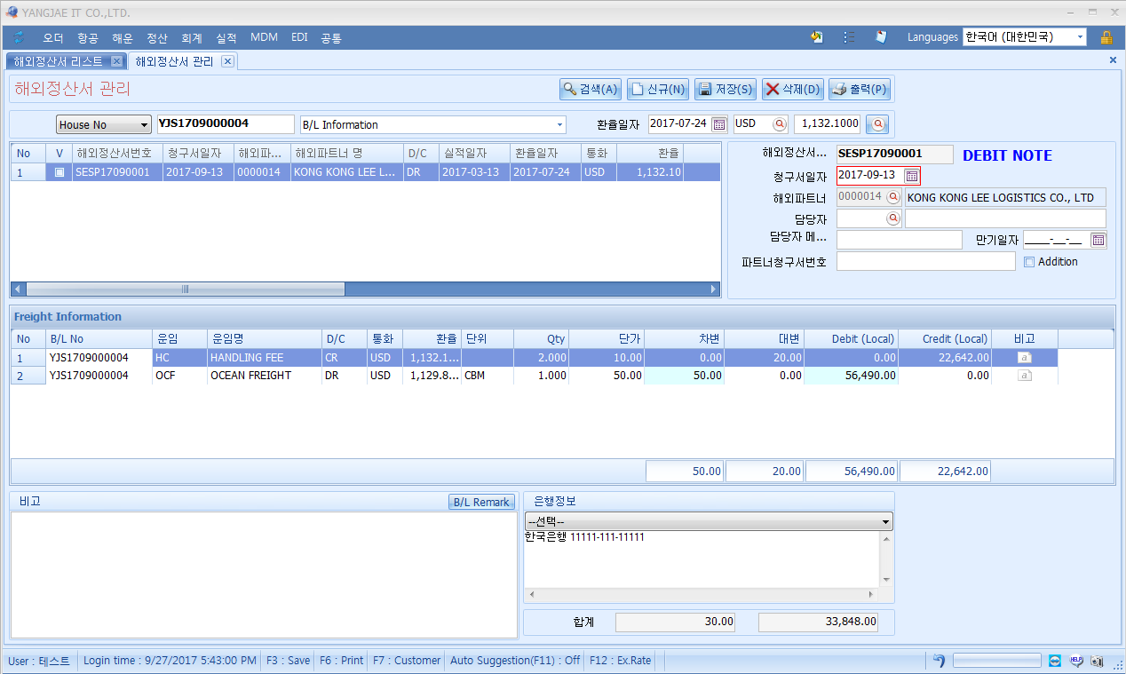
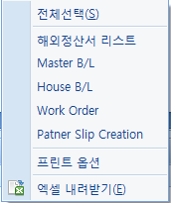
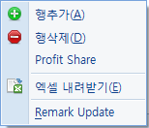
정산 – 해외정산서 - 해외정산서 관리
해외 정산서를 작성한다.
1. 검색 : House BL No 를 입력 후 조회 시 버튼을 클릭한다.
2. 신규 : 신규 정산서 작성 시 버튼을 클릭한다.
3. 저장 : 자료 입력 후 저장 시 버튼을 클릭한다.
4. 삭제 : 해외정산서 삭제 시 버튼을 클릭한다.
5. 출력 : 해외정산서 출력 시 버튼을 클릭한다.
6. House No : 청구서번호를 입력한다.
9. 환율일자 : 적용할 환율 및 통화, 환율을 입력한다.
10. (좌) 해외정산서 리스트 : 청구서리스트로 이동한다.
11. Master B/L : Master BL로 이동한다.
12. House B/L : House BL로 이동한다.
13. Partner Slip Creation : 해외 매출입 전표 생성 화면으로 이동
한다.
14. (우) Profit Share : 파트너 정산 화면으로 이동한다.
[기본설명]
해외 정산서(Debit/Credit Note)를 작성한다.
빈 공간에 오른쪽 마우스를 클릭하여 전체선택/ 해외정산서 리스트 / Master BL 등 화면으로 이동할 수 있다.
해외 정산은 BL에서 운임을 입력 저장하면 자동으로 생성되며, 해외정산서 관리 Freight Information에 운임을 입력해도 BL 운임 탭에 연동되어 생성된다.
해외정산서에 추가적인 메시지를 입력 시 비고에서 작성한다.
은행정보는 MDM>사업장관리에서 입력된 은행정보를 선택하여 출력할 수 있다.

Slide 14
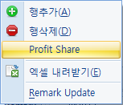
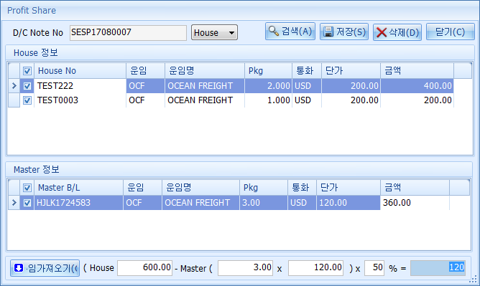
정산 – 해외정산서 - 해외정산서 관리
해외 정산서를 작성한다.
15. Profit Share : 파트너 정산 화면으로 이동한다.
1) House 정보와 Master 정보가 조회되어 있으며, ‘운임가져오기’
버튼을 클릭하면 House와 Master의 값이 계산되어진다.
2) Share할 Percentage를 입력하면 파트너 share 값이 나온다
3) 저장 버튼을 클릭하면, Freight Information에 PSS 코드로
운임이 삽입된다.
[기본설명]
해외 정산서(Debit/Credit Note)를 작성한다.
빈 공간에 오른쪽 마우스를 클릭하여 전체선택/ 해외정산서 리스트 / Master BL 등 화면으로 이동할 수 있다.
해외 정산은 BL에서 운임을 입력 저장하면 자동으로 생성되며, 해외정산서 관리 Freight Information에 운임을 입력해도 BL 운임 탭에 연동되어 생성된다.
해외정산서에 추가적인 메시지를 입력 시 비고에서 작성한다.
은행정보는 MDM>사업장관리에서 입력된 은행정보를 선택하여 출력할 수 있다.

Slide 15
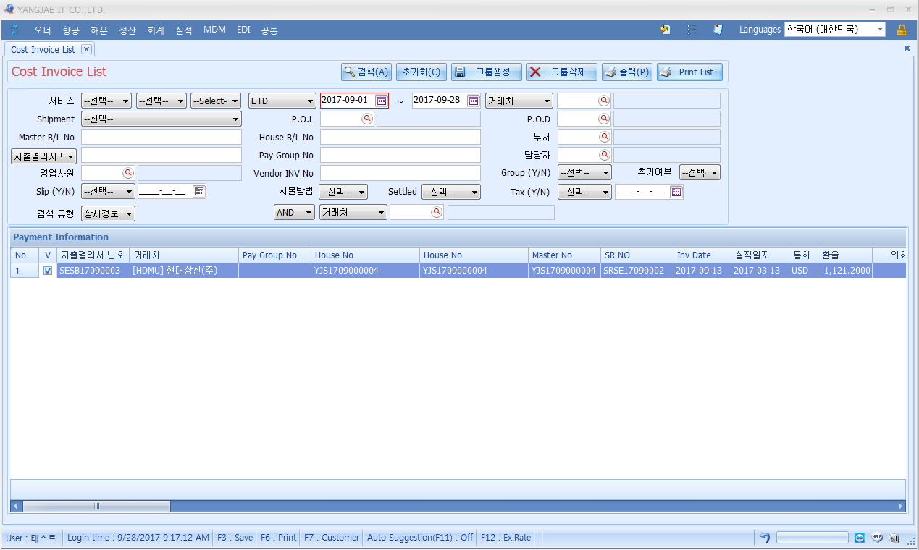
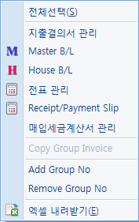
정산 – 지출결의서 – 지출결의서 리스트
지출결의서 리스트를 조회한다.
1. 그룹생성 : 여러 지출결의서를 그룹핑이 필요 시 해당 지출
결의서들을 체크박스에 체크한 후 ‘그룹생성’을 클릭한다.
2. 그룹삭제 : 그룹핑한 지출결의서를 해제할 때 클릭한다.
3. 출력 : 해당 지출결의서를 체크한 후 출력한다.
4. Print List : 지출결의서 리스트를 출력할 수 있다.
5. 서비스 : 해상/항공… 수입/수출 등 옵션을 선택한다.
6. ETD : ETD, 실적일자 등을 선택 후 일자를 입력한다.
7. 거래처 : 거래처 등 해당 코드를 검색하여 입력 후 조회한다.
8. Shipment : House(콘솔건)/Direct(싱글건)/선택(전체)를
선택한다.
9. POL/POD : POL/POD 코드를 입력한다.
10. Master B/L No : Master BL 번호를 입력한다.
11. House B/L No : House BL 번호를 입력한다.
12. 부서 : 부서코드를 입력한다.
13. 지출결의서번호 : 지출결의서 번호를 입력한다.
14. Pay Group No : 지출결의서 그룹번호를 입력한다.
15. 담당자 : Shipper/담당자/영업사원 등 코드를 입력한다.
16. 영업사원 : 영업사원 코드를 입력한다.
17. Vendor INV No : 벤더 인보이스 번호를 입력한다.
18. Group (Y/N) : 지출결의서 그룹핑 여부(Yes/No)를 선택한다.
19. 추가여부 : 청구서 발행 추가 여부를 선택한다.
20. Slim (Y/N) : 전표 발행 여부(Yes/No)를 선택한다.
21. 지불방법 : 현금/외상/은행 중 선택한다.
22. Settled : Settled/Unsettled(지급/미지급) 여부를 선택한다.
23. Tax (Y/N) : 계산서 발행 여부를 선택한다.
24. 검색유형 : 검색 결과 유형(상세정보/요약정보)을 선택한다.
25. AND : 조건 검색 시 OR/AND 선택하여 조회한다.
26. 선택 : 거래처, Group Customer, 회계거래처를 선택한다.
[기본설명]
지출결의서(Cost Invoice) 리스트를 일자별로 조회한다.
오른쪽 마우스를 클릭하여 엑셀 내려받기 등 텍스트 메뉴를 선택할 수 있다.
빈 공간에 오른쪽 마우스를 클릭하여 지출결의서 관리 / House BL / Master BL 화면으로 이동할 수 있다.
조회한 자료를 사용자의 편의대로 Grouping할 수 있다.
해당 항목을 ‘Drag a column here…’ 부분에 마우스로 드래그하여 갖다 놓는다.
지출결의서번호, 거래처, House No, Master No 등 나열된 조회 항목의 순서를 드래그하여 편집할 수 있다.

Slide 16
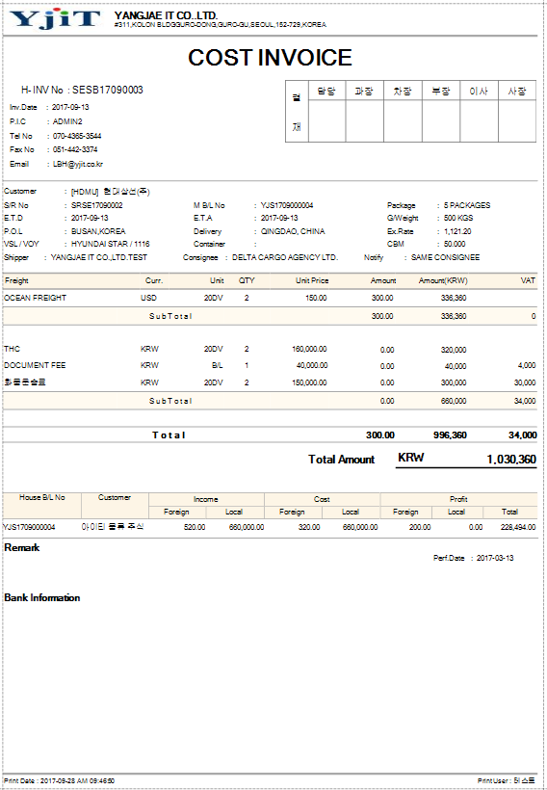
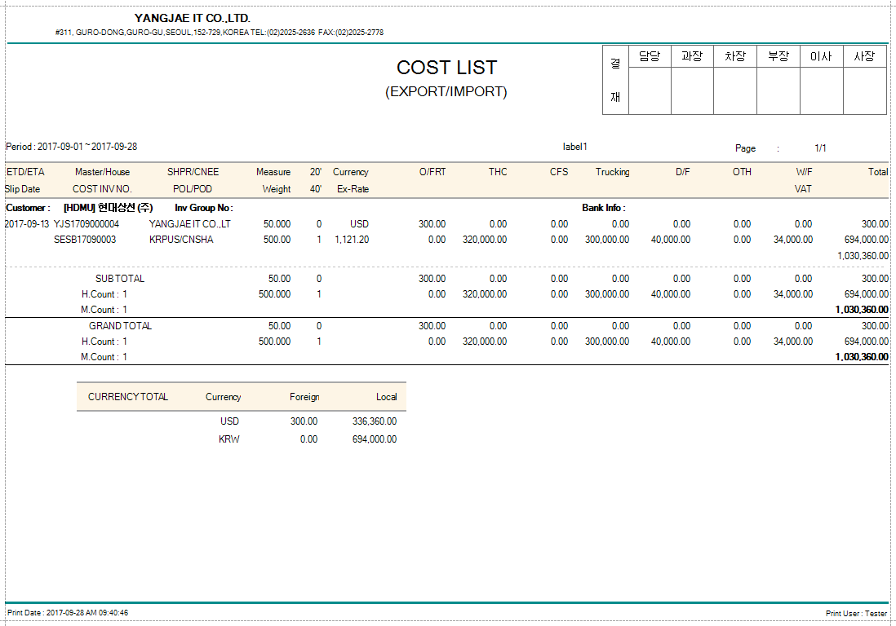
정산 – 지출결의서 - 지출결의서 리스트
지출결의서 리스트에서 출력한다.
27. 출력 : 해당 지출결의서를 체크한 후 ‘출력’ 버튼을 클릭하며
COST INVOICE(좌)가 출력된다.
28. Print List : ‘Print List‘ 버튼을 클릭하며 COST LIST(우)가 출력
된다.
[기본설명]
지출결의서(Cost Invoice) 리스트를 일자별로 조회한다.
오른쪽 마우스를 클릭하여 엑셀 내려받기 등 텍스트 메뉴를 선택할 수 있다.
빈 공간에 오른쪽 마우스를 클릭하여 지출결의서 관리 / House BL / Master BL 화면으로 이동할 수 있다.
조회한 자료를 사용자의 편의대로 Grouping할 수 있다.
해당 항목을 ‘Drag a column here…’ 부분에 마우스로 드래그하여 갖다 놓는다.
지출결의서번호, 거래처, House No, Master No 등 나열된 조회 항목의 순서를 드래그하여 편집할 수 있다

Slide 17
정산 – 지출결의서 - 지출결의서 리스트
지출결의서 리스트를 조회한다.
29. (좌) 전체선택 : 조회된 리스트 일괄 선택 기능으로 체크
박스에 오른쪽 마우스를 클릭하여 전체선택을 클릭한다.
30. Master B/L 등 : Master/House/전표관리 등 클릭하면 해당
화면으로 이동한다.
31. (우) 조회된 자료의 항목에 오른쪽 마우스를 클릭하면 텍스트
메뉴가 생긴다. 위 메뉴(좌)에서 ‘Show Group By Box’를 선택하
면 Drag a column here to group by that column 문구가 쓰인
공간(Grouping Box)이 생긴다. 이 공간에 해당 항목을 마우스로
드래그하여 편의대로 자료를 Grouping할 수 있다.
[기본설명]
지출결의서(Cost Invoice) 리스트를 일자별로 조회한다.
오른쪽 마우스를 클릭하여 엑셀 내려받기 등 텍스트 메뉴를 선택할 수 있다.
빈 공간에 오른쪽 마우스를 클릭하여 지출결의서 관리 / House BL / Master BL 화면으로 이동할 수 있다.
조회한 자료를 사용자의 편의대로 Grouping할 수 있다.
해당 항목을 ‘Drag a column here…’ 부분에 마우스로 드래그하여 갖다 놓는다.
지출결의서번호, 거래처, House No, Master No 등 나열된 조회 항목의 순서를 드래그하여 편집할 수 있다

Slide 18
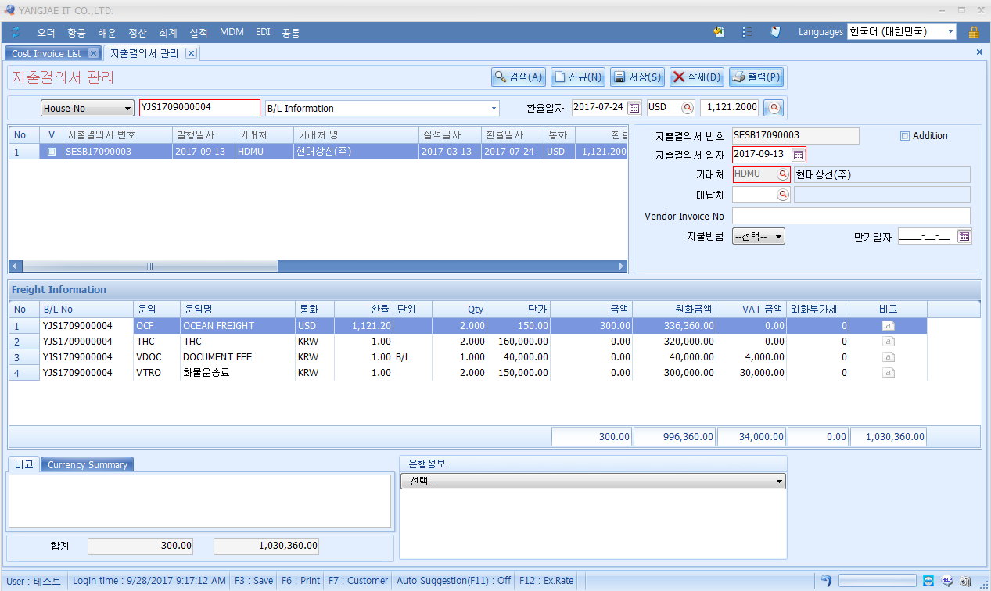
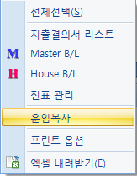
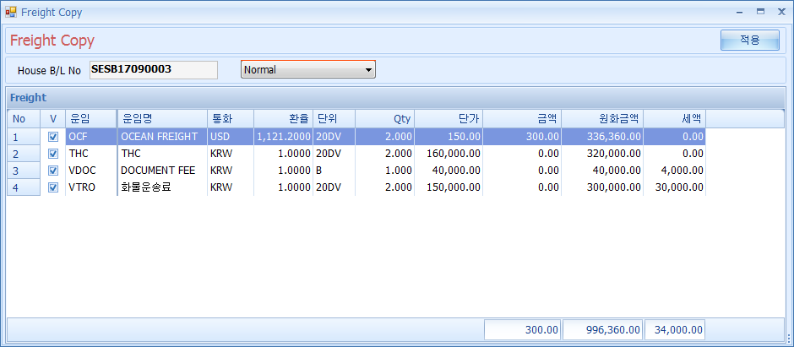
정산 – 지출결의서 – 지출결의서 관리
지출결의서를 작성한다.
1. House No : House/Master/Order No를 선택한다.
2. 환율일자 : 적용할 환율 및 통화, 환율을 입력한다.
3. 지출결의서 번호 : 지출결의서 작성 후 저장 시 자동 생성된다.
4. 지출결의서 일자 : 지출결의서 일자를 입력한다.
5. 거래처 : 거래처 코드를 입력한다.
6. 대납처 : 대납할 거래처 코드를 입력한다.
7. Vendor Invoice No : 벤더 인보이스 번호를 입력한다.
8. 참조번호 : 별도의 Reference 번호 필요 시 입력한다.
9. 지불방법 : 현금/외상/은행 중 선택한다.
10. Addition : 전월 마감된 BL건에 추가 지출결의서를 작성 시
체크, BL을 조회한 후 ‘신규’버튼을 누르고 Addition 체크박스에
체크한 후에 운임을 입력한다.
11. 만기일자 : 지급기간 관리하고자 할 때 입력한다.
[기본설명]
지출결의서(Cost Invoice)를 작성한다.
빈 공간에 오른쪽 마우스를 클릭하여 전체선택/ 청구서 리스트 / Master BL 등 화면으로 이동할 수 있다.
운임 청구는 BL에서 운임을 입력 저장하면 자동으로 생성되며, 지출결의서 관리 Freight Information에 운임을 입력해도 BL 운임 탭에 연동되어 생성된다.
지출결의서에 추가적인 메시지를 입력 시 비고에서 작성한다.
은행정보는 MDM>거래처관리에서 입력된 은행정보를 선택하여 출력할 수 있다.
11. 운임복사 : 기존 지출결의서의 운임을 건건이 입력할 필요
없이 운임복사를 통해 지출결의서를 생성한다.
12. Freight Copy : Normal/Minus를 선택 후 ‘적용’을 클릭한다.

Slide 19
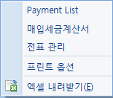
정산 – 지출결의서 – 기타 지출결의서관리
기타 지출결의서를 작성한다.
1. 검색 : 청구서번호를 입력 후 조회 시 버튼을 클릭한다.
2. 초기화 : 앞선 조회 자료를 초기화한다.
3. 신규 : 신규 지출결의서 작성 시 버튼을 클릭한다.
4. 저장 : 자료 입력 후 저장 시 버튼을 클릭한다.
5. 삭제 : 지출결의서 삭제 시 버튼을 클릭한다.
6. 출력 : 지출결의서 출력 시 버튼을 클릭한다.
7. 복사 : 기존 지출결의서를 복사하여 사용하고자 할 때 클릭한다.
복사하고자 하는 지출결의서를 조회 후 ‘복사’ 버튼을 클릭하고
저장하면 새로운 지출결의서가 생성된다.
8. 참조번호 : 지출결의서번호를 입력한다.
9. 환율일자 : 적용할 환율 및 통화, 환율을 입력한다.
10. 청구서번호 : 지출결의서 작성 후 저장 시 자동 생성된다.
11. 청구서일자 : 지출결의서 일자를 입력한다.
12. 거래처 : 거래처 코드를 입력한다.
13. 대납처 : 대납할 거래처 코드를 입력한다.
14. Vendor INV No : 벤더 인보이스 번호를 입력한다.
[기본설명]
BL과 상관없는 매입을 처리할 때 기타 지출결의서를 작성한다.
빈 공간에 오른쪽 마우스를 클릭하여 Payment List / 매입세금계산서 등 화면으로 이동할 수 있다.
지출결의서 작성은 Freight Information에 오른쪽 마우스를 클릭하여 행추가 후에 작성한다.
지출결의서에 추가적인 메시지를 입력 시 비고에서 작성한다.
은행정보는 MDM>거래처관리에서 입력된 은행정보를 선택하여 출력할 수 있다.
15. (좌) Payment List : 지출결의서 리스트로 이동한다.
16. 매입세금계산서 : 매입세금계산서로 이동한다.
17. 전표 관리 : 전표 관리 화면으로 이동한다.
18. (우) 현재행복사 : 클릭한 행 복사 시 사용한다.

Slide 20
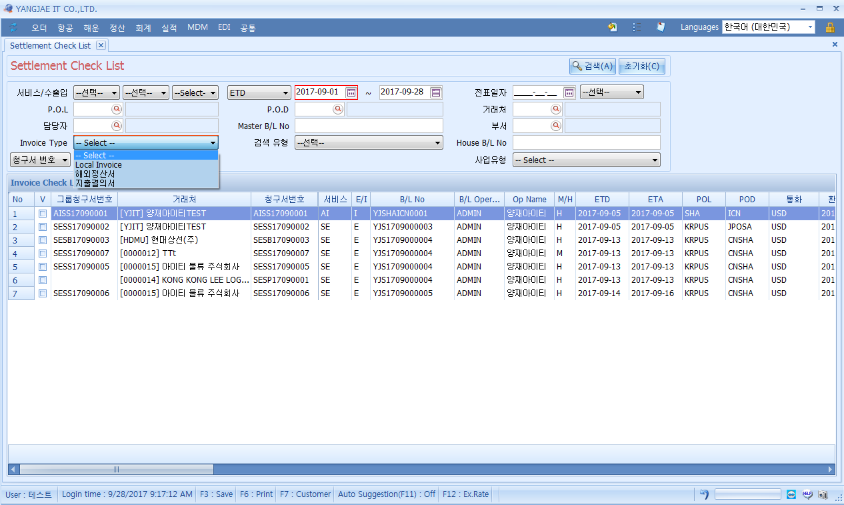
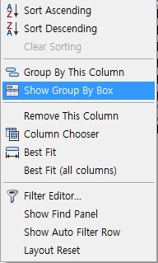
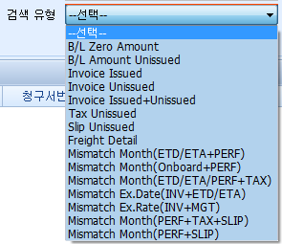
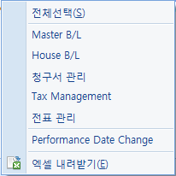
정산 – 정산체크 리스트
정산서(청구서/해외정산서/지출결의서) 처리 여부를 체크하기 위해 리스트를 조회한다.
1. 서비스 : 해상/항공… 수입/수출 등 옵션을 선택한다.
2. ETD : ETD, 실적일자 등을 선택 후 일자를 입력한다.
3. 전표일자 : 전표 일자를 입력한다.
4. POL/POD : POL/POD 코드를 입력한다.
5. 거래처 : 거래처 등 해당 코드를 검색하여 입력 후 조회한다.
6. 담당자 : 담당자 코드를 입력한다.
7. Master B/L No : Master BL 번호를 입력한다
8. 부서 : 부서코드를 입력한다.
9. Invoice Type : 청구서/해외정산서/지출결의서 중 선택한다.
10. 검색유형 : 검색 유형(BL 운임에 ‘0’값이 있는 건/BL 운임이
입력되지 않은 건/인보이스 발행 건/인보이스 미발행 건/
세금계산서 미발행 건/전표 미발행 건/세부 운임 표기)을 선택
한다.
11. House B/L No : House BL 번호를 입력한다.
12. 청구서번호 : 청구서 번호를 입력한다.
13. 사업유형 : 사업유형을 선택한다.
[기본설명]
청구서/지출결의서/해외정산서 처리 여부를 체크하기 위하여 일자별로 조회한다.
오른쪽 마우스를 클릭하여 엑셀 내려받기 등 텍스트 메뉴를 선택할 수 있다.
빈 공간에 오른쪽 마우스를 클릭하여 전체선택 / House BL / Master BL 화면 등으로 이동할 수 있다.
조회한 자료를 사용자의 편의대로 Grouping할 수 있다.
해당 항목을 ‘Drag a column here…’ 부분에 마우스로 드래그하여 갖다 놓는다.
그룹청구서번호, 거래처, B/L No, ETD 등 나열된 조회 항목의 순서를 드래그하여 편집할 수 있다.

Slide 21
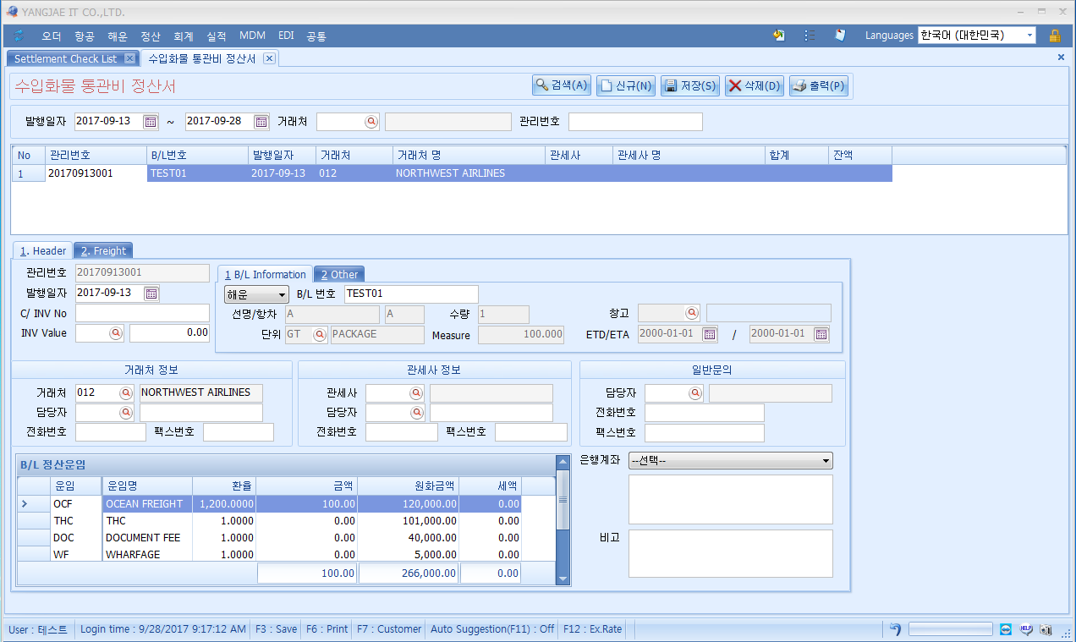
정산 – 수입화물 통관비 정산서
통관비 정산서를 작성한다.
1. 발행일자 : 수입화물 통관비 정산서 발행일자를 입력한다.
2. 거래처 : 거래처 코드를 입력한다.
3. 관리번호 : 관리번호를 입력한다. 관리번호는 수입화물 통관비
정산서를 작성 후 저장하면 자동 생성된다.
[기본설명]
처리한 관부가세 등을 청구서로 작성하여 화주에게 송부할 수 있다.
1. Header 탭의 B/L Information에서 해운/항공을 선택 후 B/L번호를 입력하고 엔터를 치면 기존 BL자료가 조회된다.
거래처 정보/관세사 정보/일반문의/BL정산운임/은행계좌에서 추가적으로 입력할 자료를 입력한다.
Header 탭의 Other에서 화폐, 환율일, 과세환율 등의 자료를 입력한다.

Slide 22
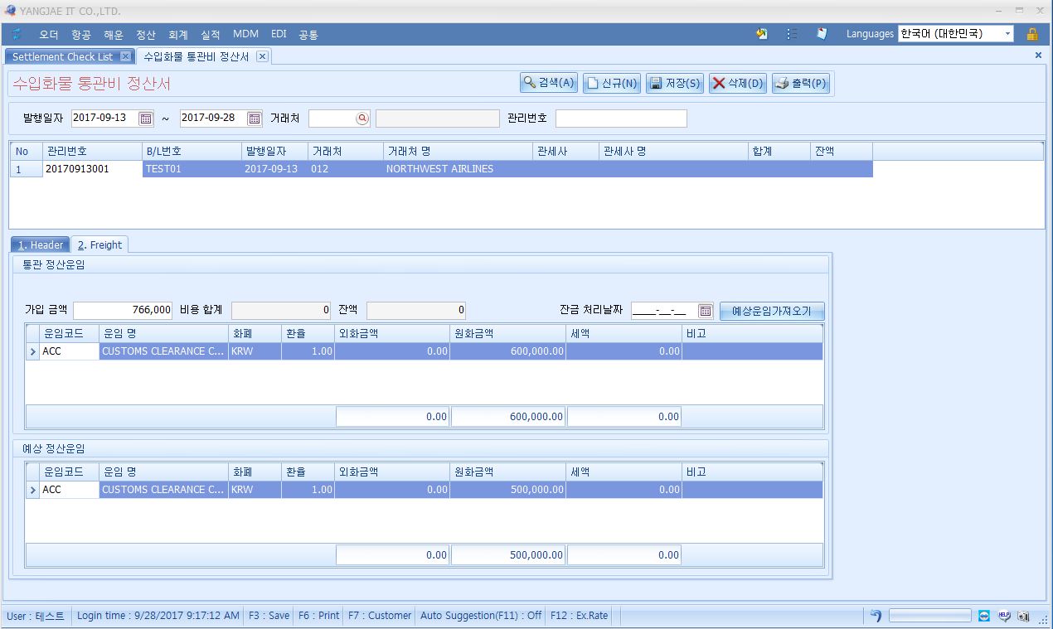
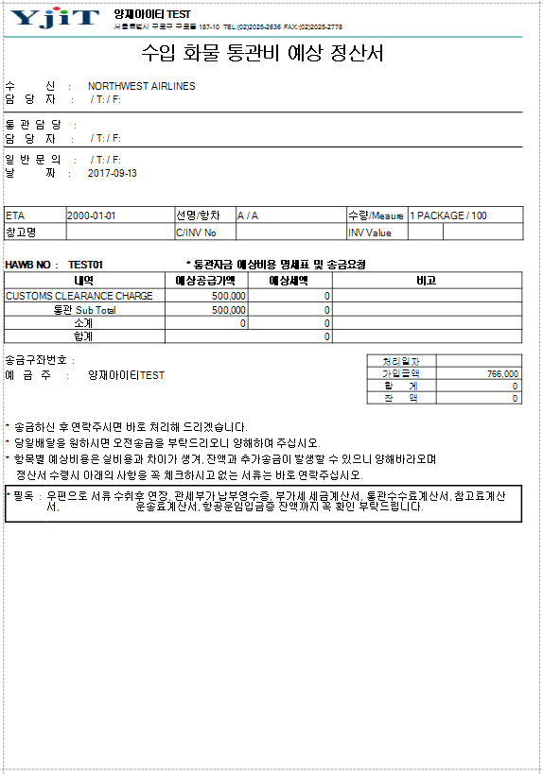
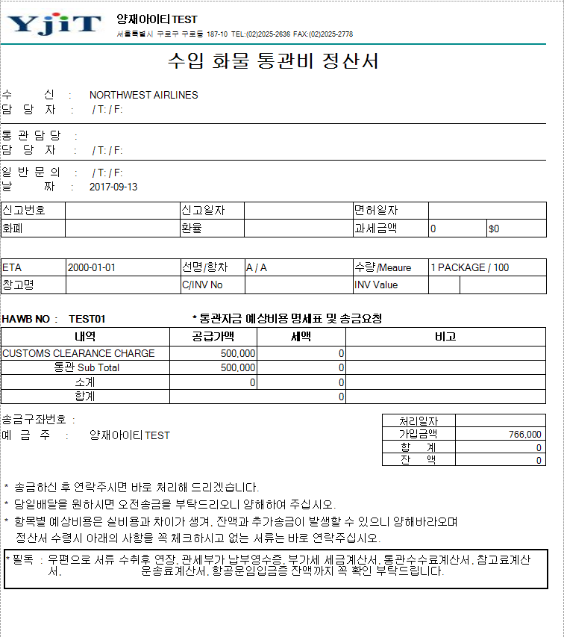
정산 – 수입화물 통관비 정산서
통관비 정산서를 작성한다.
4. 출력 : 수입화물 통관비 예상 정산서를 출력한다.
[기본설명]
2. Freight 탭의 예상 정산운임에서 오른쪽 마우스로 행추가 후 운임코드, 환율, 운임을 입력한다.
운임 입력, 저장 후 출력하면 수입화물 통관비 예상 정산서를 출력할 수 있다.
화주의 컨펌 확인 후 ‘예상운임가져오기’ 버튼을 클릭하면 입력되었던 예상 정산운임이 통관 정산운임에 복사된다.
저장 후 출력하면 수입화물 통관비 정산서를 출력할 수 있다.
5. 출력 : 수입화물 통관비 정산서를 출력한다.

Slide 23
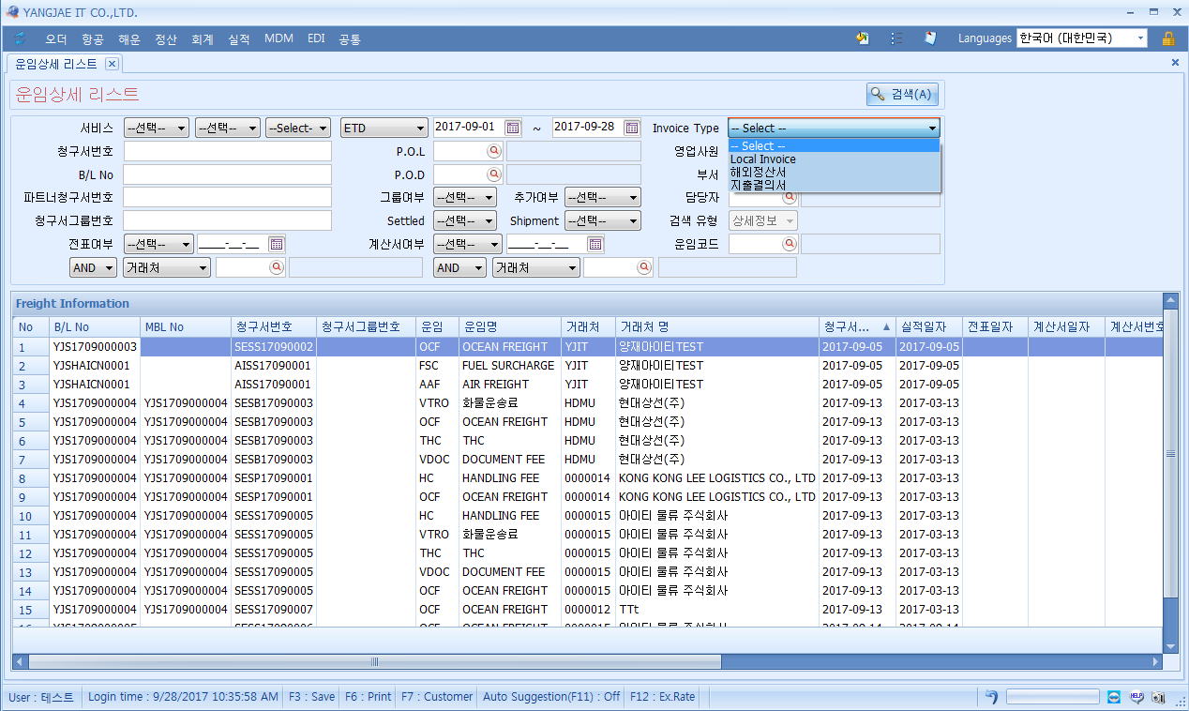
정산 – 운임상세 리스트
정산서별 운임 상세 리스트를 조회한다.
1. 서비스 : 해상/항공… 수입/수출 등 옵션을 선택한다.
2. ETD : ETD, 실적일자 등을 선택 후 일자를 입력한다.
3. Invoice Type : 청구서/해외정산서/지출결의서를 선택한다.
4. 청구서번호 : 청구서/해외정산서/지출결의서 번호를 입력한다.
5. POL/POD : POL / POD 코드를 입력한다.
6. 영업사원 : 영업사원 코드를 입력한다.
7. B/L No : BL 번호를 입력한다.
8. 부서 : 부서코드를 입력한다
9. 파트너청구서번호 : 파트너 청구서 번호를 입력한다.
10. 그룹여부 : 청구서 그룹핑 여부(Yes/No)를 선택한다.
11. 추가여부 : 청구서 발행 추가 여부를 선택한다.
12. 담당자 : 담당자 코드를 입력한다.
13. 청구서그룹번호 : 청구서 그룹번호를 입력한다.
14. Settled : Settled/Unsettled(지급/미지급) 여부를 선택한다.
15. Shipment : House(콘솔건)/Direct(싱글건)/선택(전체)를
선택한다.
16. 검색유형 : 검색 결과 유형(상세정보/요약정보)을 선택한다.
17. 전표여부 : 전표 발행 여부(Yes/No)를 선택한다.
18. 계산서여부 : 계산서 발행 여부(Yes/No)를 선택한다.
19. 운임코드 : 운임코드를 입력한다.
20. AND : 조건 검색 시 OR/AND 선택하여 조회한다.
21. 선택 : 거래처, Group Customer, 회계거래처를 선택한다.
[기본설명]
정산서별(Local Invoice/해외정산서/지출결의서) 운임 상세 리스트를 조회한다.
오른쪽 마우스를 클릭하여 엑셀 내려받기를 할 수 있다.
조회한 자료를 사용자의 편의대로 Grouping할 수 있다.
해당 항목을 ‘Drag a column here…’ 부분에 마우스로 드래그하여 갖다 놓는다.
BL No, M BL No, 청구서번호, 운임 등 나열된 조회 항목의 순서를 드래그하여 편집할 수 있다.

